Slide 1
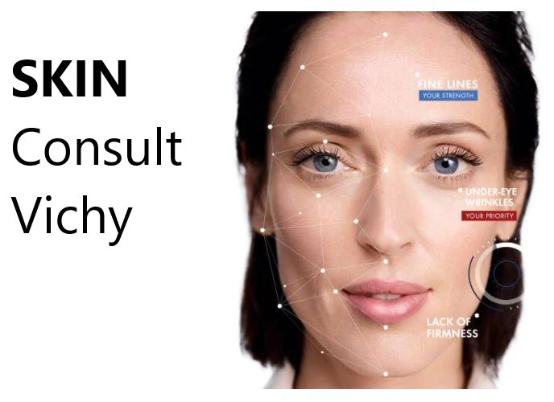
11 april van 12:00 tot 17:00

Slide 2


